Slide 1

CONSTRUFURGO
Transformación Digital para el Éxito Empresarial
Pedro Ortega
Tecnico en Desarrollo java
Ortegassp@gmail.com

Slide 2

Impulsando el Crecimiento con la Transformación Digital
En el entorno empresarial actual, la transformación digital no es solo una opción, sino una necesidad
para mantenerse competitivo.
"Consiste en la integración de tecnologías digitales en todas las áreas de una empresa, cambiando
fundamentalmente la forma en que opera y entrega valor a sus clientes."

Slide 3
CONSTRUFURGO
Soluciones Integrales para la Industria de Furgones
ConstruFurgo: es una empresa líder en el diseño, fabricación, comercialización y mantenimiento de furgones industriales. Nuestro proyecto se ha enfocado en la transformación digital de sus procesos clave, implementando una solución integral en Salesforce.
Ahora cuenta con una plataforma robusta y personalizada que impulsa el crecimiento, mejora la eficiencia y fortalece la relación con sus clientes, contamos con varios procesos que hemos realizado para estas mejoras:
Optimización de Ventas
Automatización de Procesos
Mejora en la Gestión de Leads
Seguridad y Control de Acceso

Slide 4
VENTAJAS:
Leads
Oportunidades:
Generación de Clientes Potenciales:
Los leads son el punto de partida para atraer nuevos clientes. Permiten identificar personas o empresas que muestran interés en tus productos o servicios.
Construcción de una Base de Datos:
Capturar leads te permite crear una base de datos de contactos valiosa. Esta base de datos es esencial para futuras campañas de marketing y ventas.
Segmentación y Personalización:
La información recopilada de los leads permite segmentar a tu audiencia y personalizar tus mensajes de marketing. Esto aumenta la relevancia y la efectividad de tus comunicaciones
Gestión del Proceso de Ventas:
Las oportunidades te permiten gestionar el proceso de ventas de manera estructurada y organizada.
Pronóstico de Ventas:
El seguimiento de las oportunidades te permite realizar pronósticos de ventas más precisos. Al conocer el valor y la probabilidad de cierre de cada oportunidad.
Priorización de Esfuerzos:
Las oportunidades te permiten priorizar tus esfuerzos de ventas y enfocarte en las oportunidades de mayor valor. Esto te ayuda a maximizar tu productividad y a cerrar más ventas.

Slide 5
Desafíos y Objetivos Clave
Desafios:
Objetivos
"Aumentar las ventas y la rentabilidad mediante una gestión eficiente de leads y oportunidades."
"Optimizar los procesos de producción y servicio al cliente, reduciendo costos y mejorando la satisfacción del cliente."
"Obtener una visión 360 grados de los clientes y el negocio, facilitando la toma de decisiones estratégicas."
"Fortalecer la relación con los clientes mediante una comunicación personalizada y proactiva.“
"Garantizar la seguridad y el control de acceso a la información, protegiendo los datos sensibles."
"Gestión ineficiente de leads y oportunidades, resultando en bajas tasas de conversión."
"Procesos manuales y fragmentados, generando retrasos y errores en la producción y el servicio al cliente."
"Falta de visibilidad y control sobre el inventario y los recursos, afectando la eficiencia operativa."
"Dificultad para mantener una comunicación personalizada y efectiva con los clientes."
"Necesidad de mejorar la seguridad y el acceso a la información sensible."

Slide 6
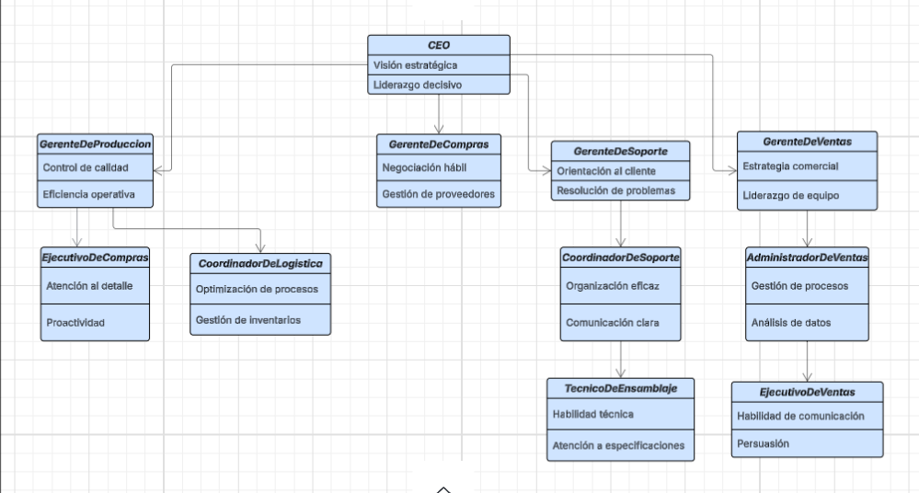
ORGANIGRAMA
Este organigrama representa la estructura jerárquica actual, el objetivo es proporcionar una visión clara de las líneas de reporte, las responsabilidades de cada rol y la distribución de los equipos.

Slide 7
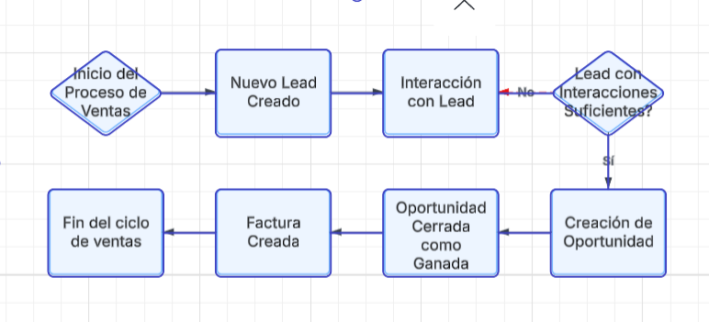
Flujo de Procesos
Este diagrama nos muestra todo el proceso de automatizacion detras de cada accion que hagamos, de esta manera tener la informacion siempre actualizada
These three placeholders can hold text, table, charts, smart art, or media.
These three placeholders can hold text, table, charts, smart art, or media.
These three placeholders can hold text, table, charts, smart art, or media.

Slide 8
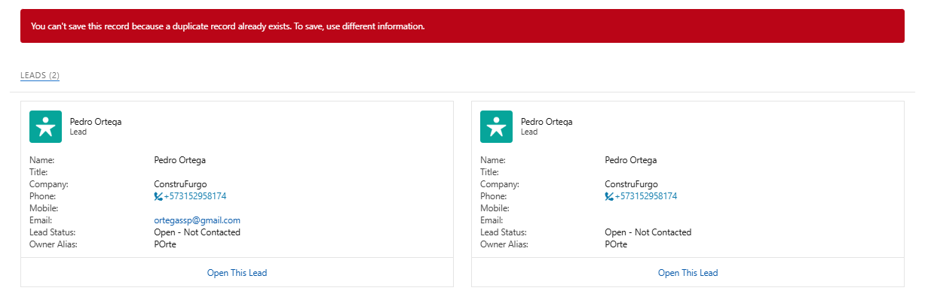
Duplicados
Para garantizar la calidad de los datos, hemos establecido validaciones que impiden la introducción de información que no cumple con nuestros estándares, incluyendo la verificación de nombres.

Slide 9
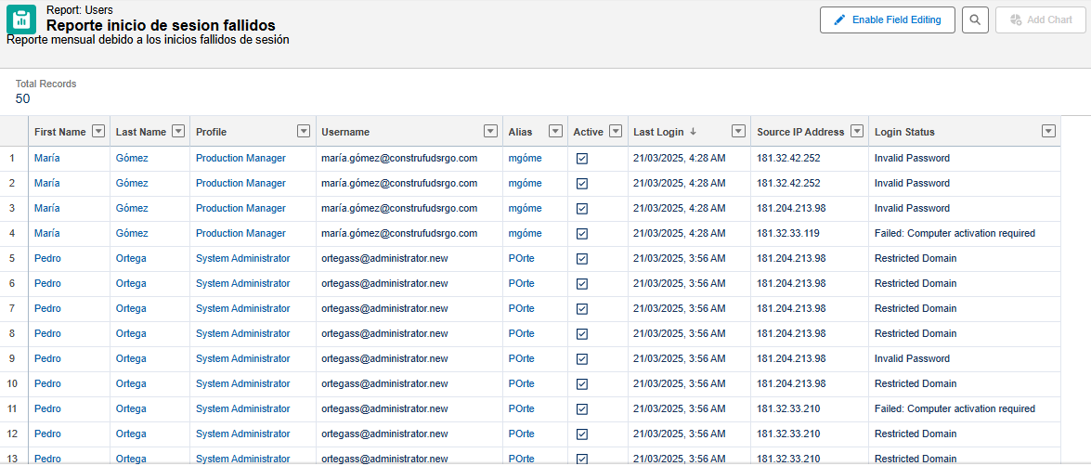
Seguridad y Acceso
Hemos reforzado la seguridad y el control de acceso mediante la programación de informes mensuales de registros de inicio de sesión.
Placeholder for text
Placeholder for text
Placeholder for text

Slide 10
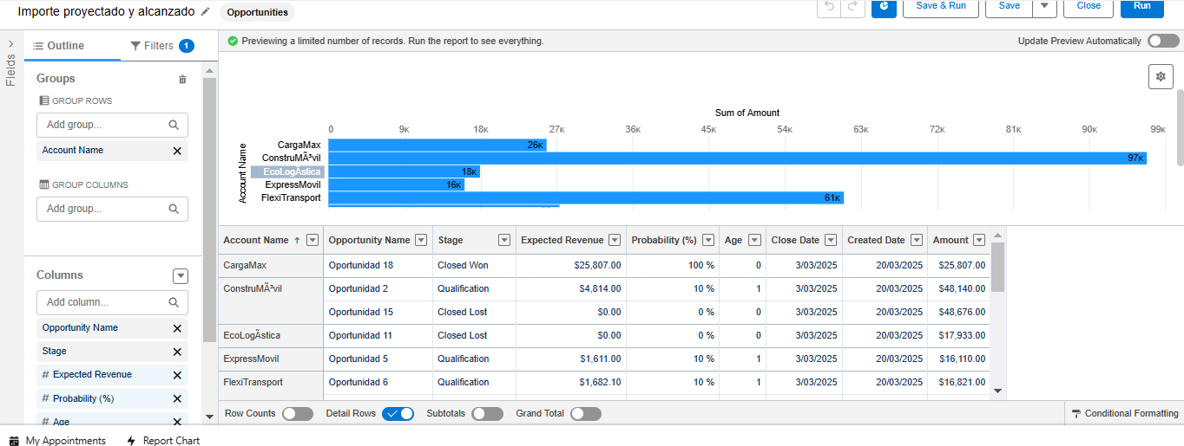
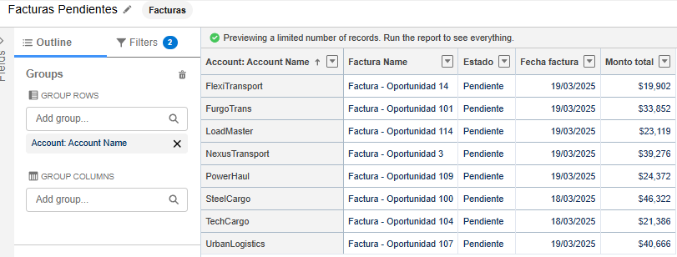
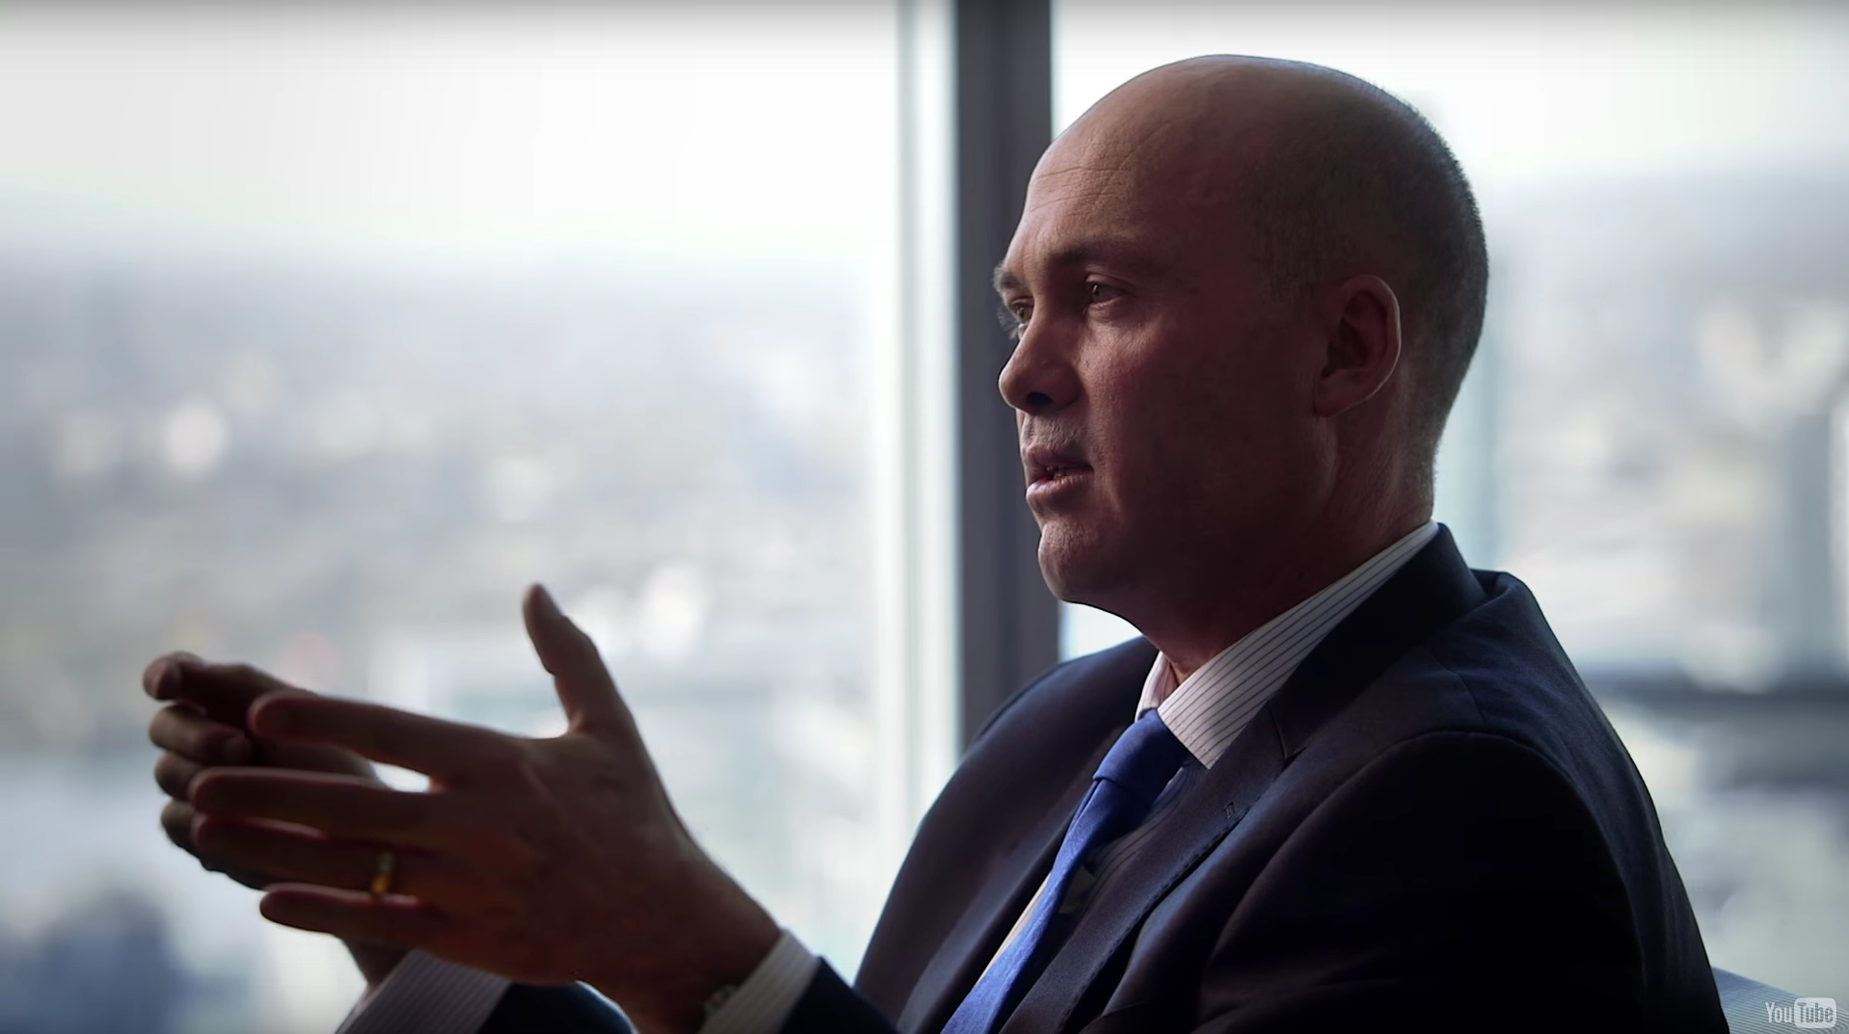
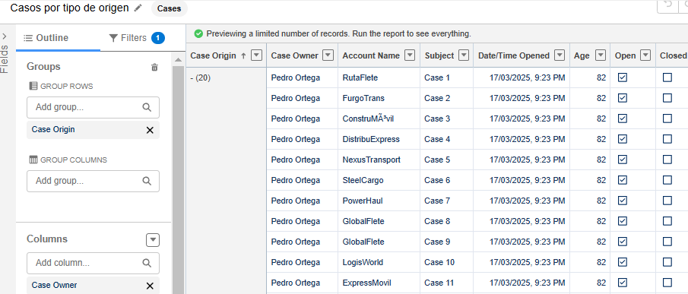
REPORTES
Sales
Reports
Procurement
Reports
Technical
Support
Para optimizar el análisis y la mejora de nuestro proceso de ventas, hemos centralizado toda la información relevante: facturas pendientes de cobro, oportunidades ganadas y oportunidades perdidas.
Hemos centralizado el registro de todas las ventas y facturas para el procurement specialist, y documentado el proceso completo para optimizar la gestión de clientes.
Hemos clasificado los datos por origen para analizar los canales con mayor generación de casos y optimizar aquellos con menor rendimiento.

Slide 11

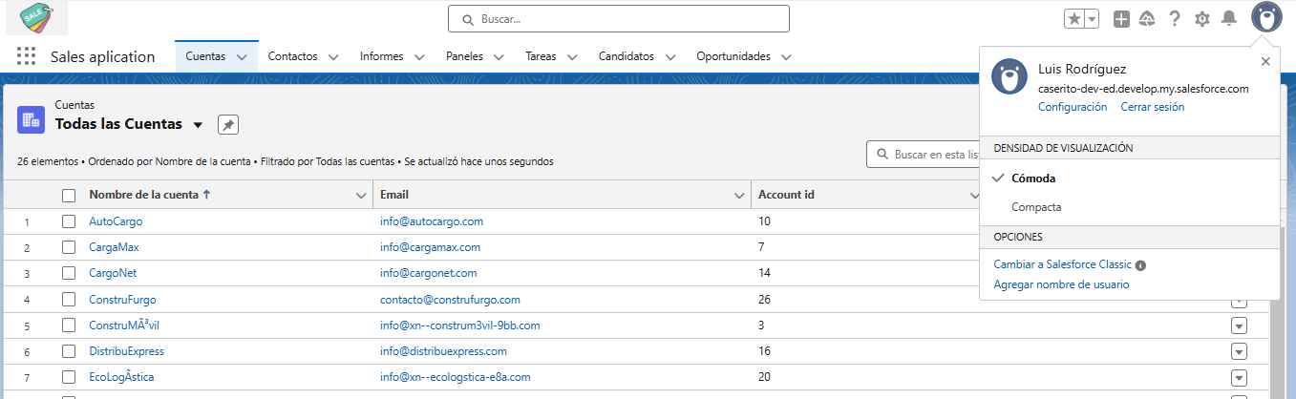
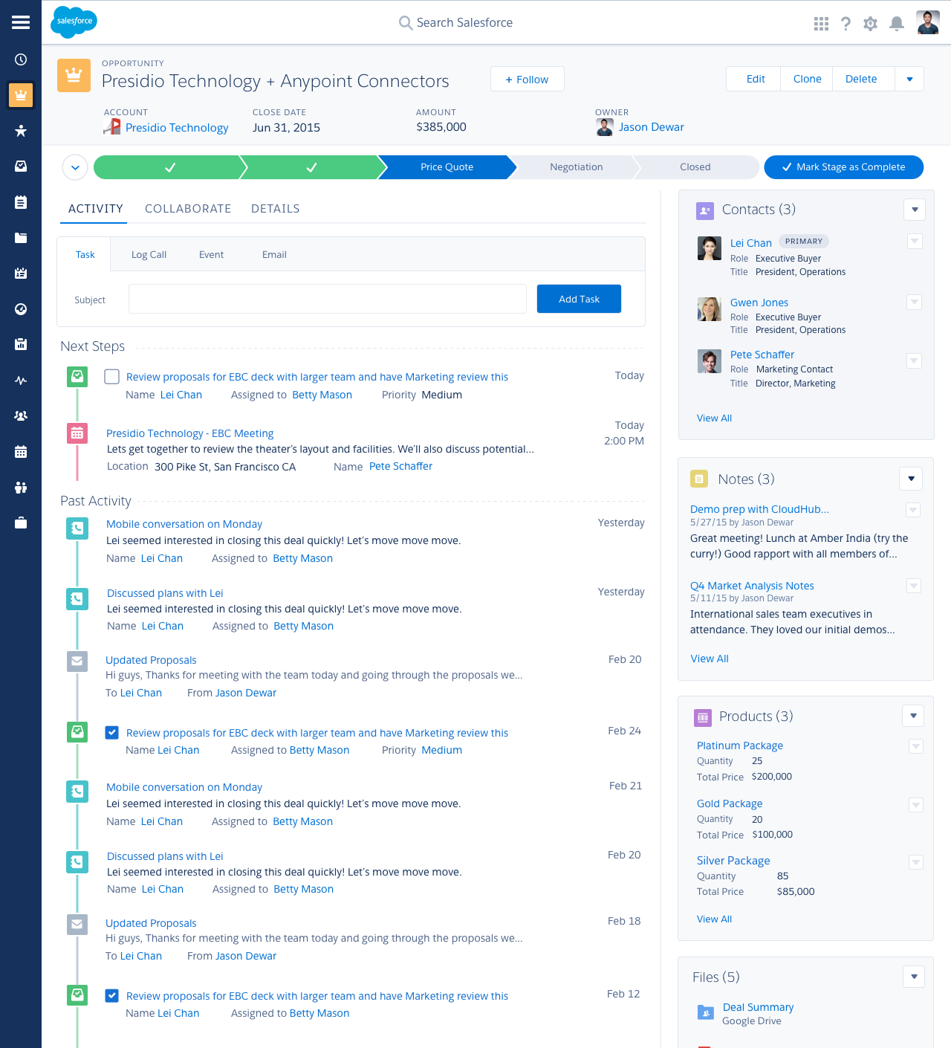

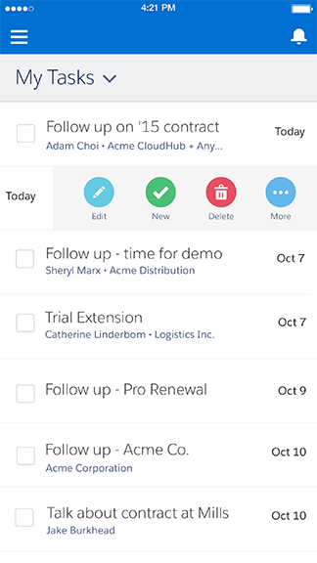
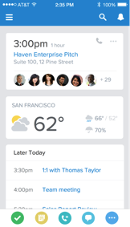


Aplicaciones mobiles
Subtitle placeholder
"Con estas herramientas, puedes gestionar tu trabajo desde cualquier dispositivo, manteniéndote conectado y productivo en todo momento."
"Mantente conectado y productivo desde cualquier dispositivo con estas herramientas, diseñadas para facilitar tu trabajo en equipo."

Slide 12


BANCOLOMBIA
Bancolombia, al implementar Salesforce, obtiene una serie de beneficios que mejoran significativamente su relación con los clientes y su eficiencia operativa. Algunos de los beneficios más destacados son:
Mejora en la experiencia del cliente:
Salesforce permite a Bancolombia ofrecer un servicio más personalizado y adaptado a las necesidades de cada cliente.
La plataforma facilita la comunicación omnicanal, lo que significa que los clientes pueden interactuar con el banco a través de diversos canales (teléfono, correo electrónico, redes sociales, etc.) y recibir una atención coherente.

